Slide 1
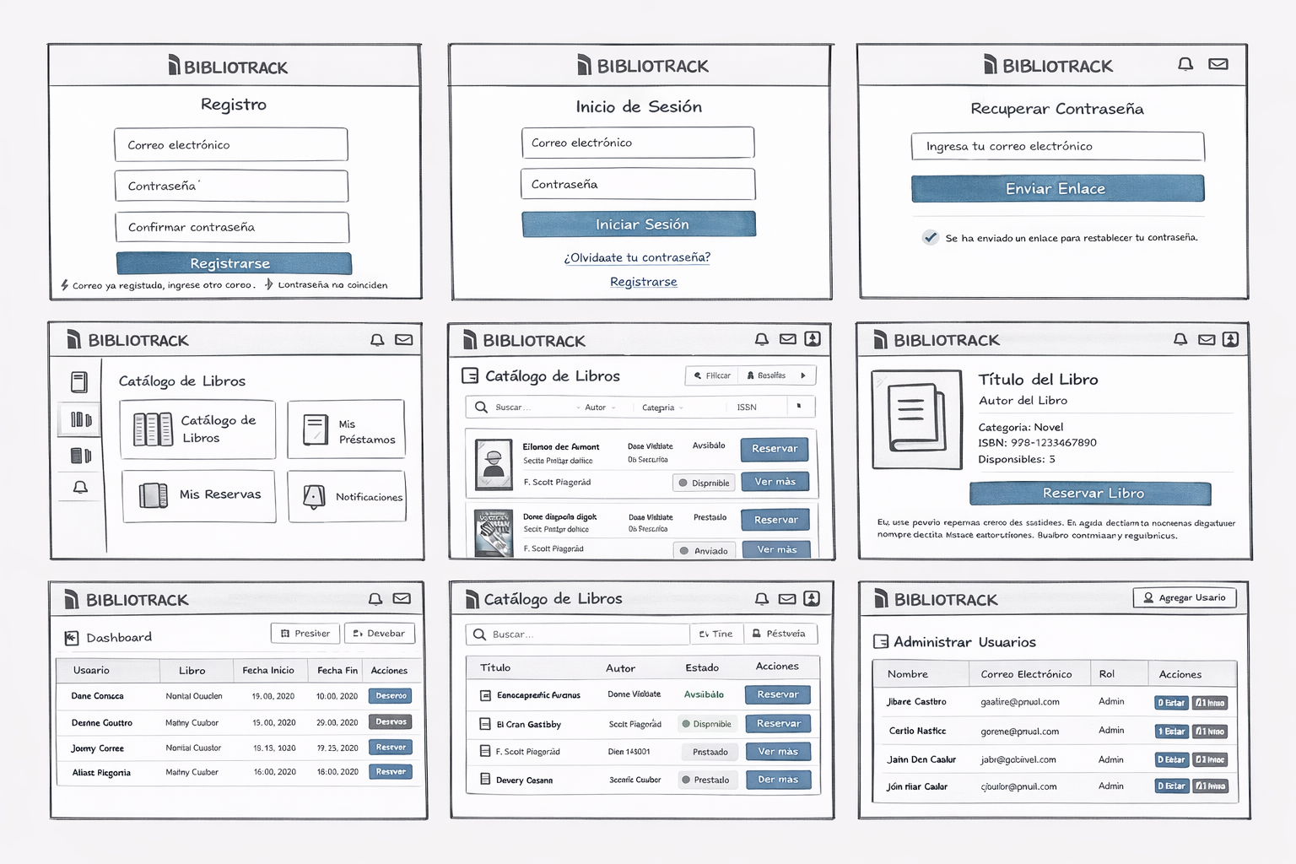
✤ Correo ya registrado, ingrese otro correo ✤ Contraseñas no coinciden

Slide 2
¿Olvidaste tu contraseña?
Registrate

Slide 5
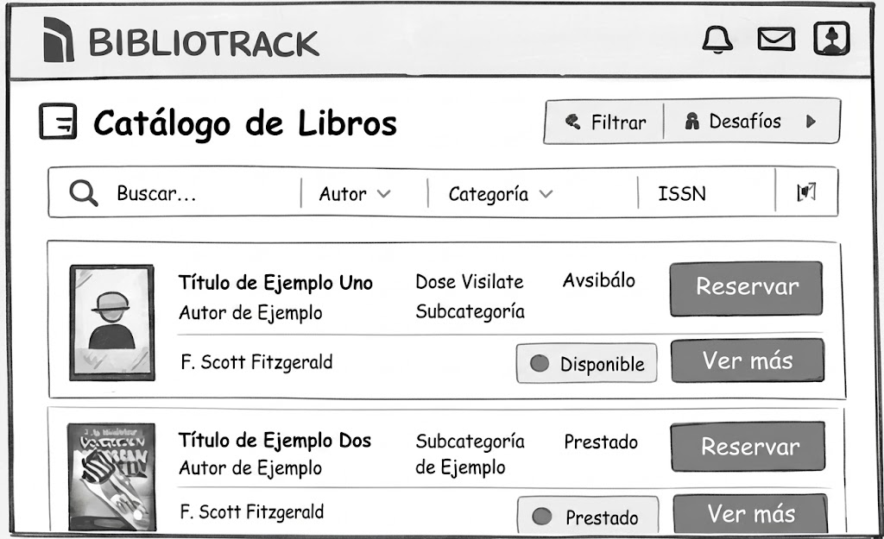

Slide 6
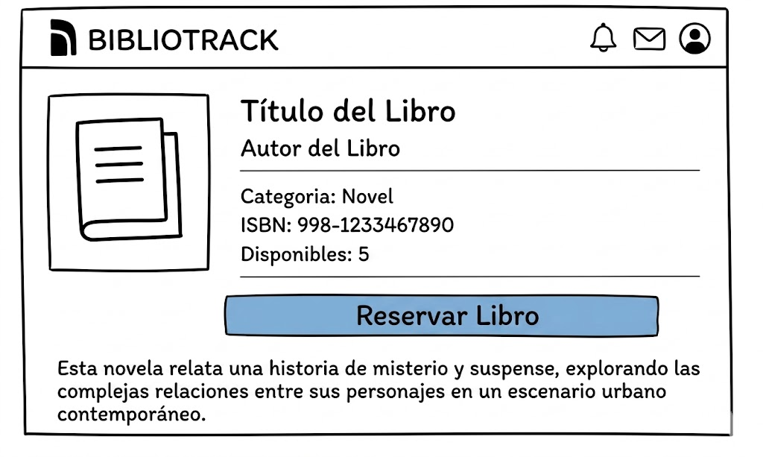

Slide 7
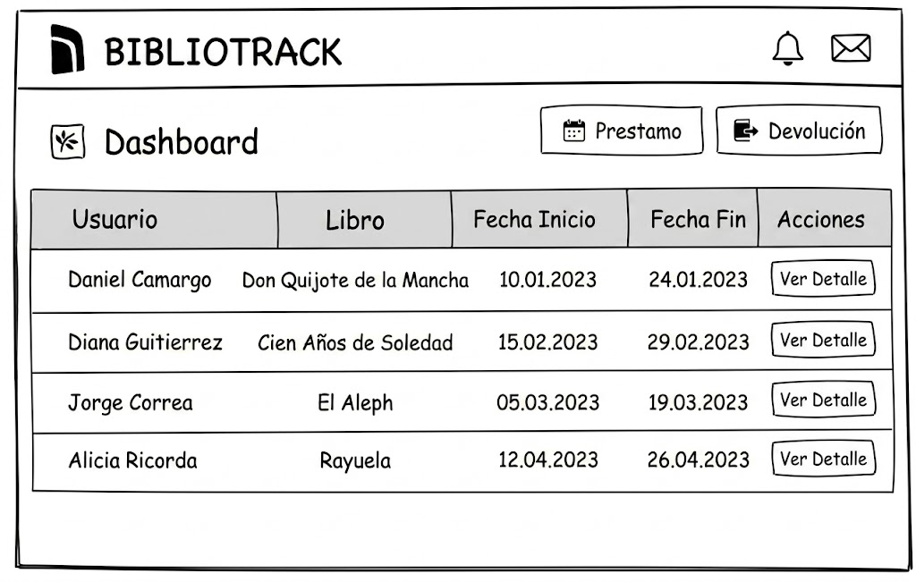

Slide 8
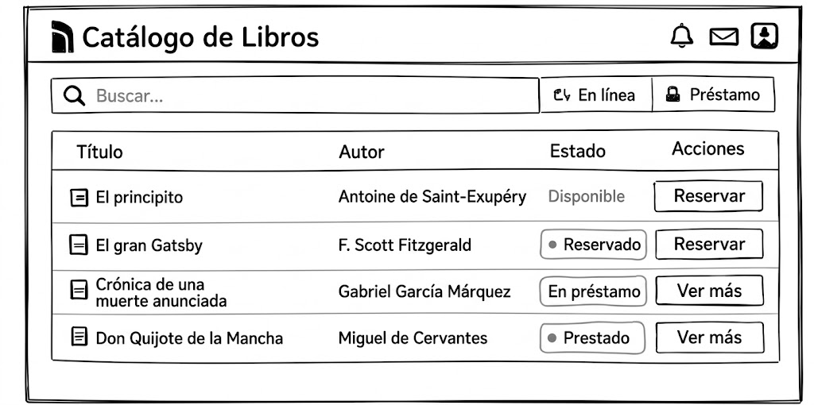

Slide 9
